Slide 1
Laravel 9
Framework PHP
Javier Guillén Benavente

Slide 2
ÍNDICE
INTRODUCCIÓN
CONCEPTOS DE ARQUITECTURA
PRIMEROS PASOS
ENRUTAMIENTO
MIDDLEWARE
CONTROLADORES
REQUESTS
RESPONSES
VISTAS
PLANTILLAS BLADE
SESIÓN Y VALIDACIÓN
SEGURIDAD
BASE DE DATOS
ELOQUENT (ORM)

Slide 3
ARQUITECTURA
Ciclo de vida
Service container
Service providers
Facades o fachadas
Notes:
En el modo Presentación con diapositivas, seleccione la flecha para ir al Centro de introducción a PowerPoint.

Slide 4
Ciclo de vida
El punto de entrada para todas las peticiones http es el fichero public/index.php. Es un punto de partida para cargar el resto de componentes del framework. Este fichero carga la definición de autoloaders (cargar automáticamente las clases) y, a continuación, crea una instancia de la aplicación (bootstrap/app.php).
La solicitud entrante se pasa al kernel HTTP o al kernel de la consola dependiendo de la solicitud. Esta es la parte central desde la que fluyen las solicitudes. El kernel HTTP (app/Http/Kernel.php) básicamente define unos “bootstrappers” que se ejecutarán antes de la petición y que configuran el manejo de errores, logging, entorno, …, y otras tareas previas necesarias para manejar la petición HTTP. También incluye una lista de “middleware” que todas las solicitudes deben procesar antes de ser procesadas (autenticación, CSRF, permisos, políticas, etc.).
Una de las acciones de arranque del kernel más importantes es cargar los proveedores de servicios (service providers) para su aplicación. Son los responsables de arrancar todos los componentes del framework (base de datos, validación, enrutamiento, …). Están en el archivo config/app.php.
Uno de los service providers más importantes es el de enrutamiento (routing). Carga los archivos de rutas de la carpeta routes.php de tu aplicación. El enrutador enviará la solicitud (request) requerida a una ruta especificada en el fichero anterior. Entonces la solicitud pasará a esa nueva ruta o a ejecutar un método de un controlador y la respuesta se enviará devuelta a la cadena de la ruta. El enrutador, antes de atender a la ruta a la que debe ir, ejecutará también cualquier middleware que se haya asociado a la ruta.
Una vez que la respuesta viaja de regreso a través del middleware, el método del núcleo HTTP handle devuelve el objeto de respuesta y el archivo index.php llama al método send en la respuesta devuelta. Éste envía el contenido de la respuesta al navegador web del usuario.

Slide 5
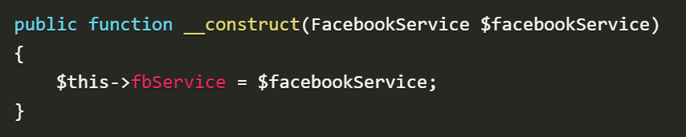
Service container
El service container es una de las piezas más importantes de Laravel como framework. Sin embargo muchas veces no recibe la atención que merece.
Para explicar lo que hace necesitamos entender el concepto “inyección de dependencias”. Decimos que se "inyecta una dependencia" cuando se pasa como argumento la instancia de una clase sobre otra, a través de uno de sus métodos.
Tal como acabamos de ver, la inyección de dependencias le permite a una clase ceder el control de creación de instancias al framework. Entonces el Service Container es una clase capaz de registrar datos y devolverlos cuando se solicitan. Laravel como framework define un container por nosotros, así que no tenemos que preocuparnos. Lo pone a nuestra disposición a través del helper app().
El Service Container de Laravel presenta un método bind() y un método make(), que son usados para vincular servicios y acceder a ellos, a través del container.

Slide 6
Service providers
Los proveedores de servicios son el lugar central de todo el arranque de aplicaciones de Laravel. Nuestra aplicación, así como todos los servicios principales de Laravel, se inician a través de proveedores de servicios. Inician la mayoría de servicios del framework (registrar servicios), incluido el registro de enlaces de contenedores de servicios (correo, caché, …), detectores de eventos, middleware e incluso rutas. Los proveedores de servicios son el lugar central para configurar la aplicación.
Laravel, por defecto, crea algunos Service Providers, pero también podemos crear nuestros propios providers y organizar allí nuestros bindings y cualquier inicialización que necesitemos para nuestros servicios.
En el archivo config/app.php están los providers de Laravel por defecto. Todos se cargarán al iniciar nuestra aplicación.
Podemos crear nuestros propios providers y más tarde registrarlos en config/app.php.
Algunos providers se pueden lanzar en diferido, sólo se registran cuando se necesitan.

Slide 7
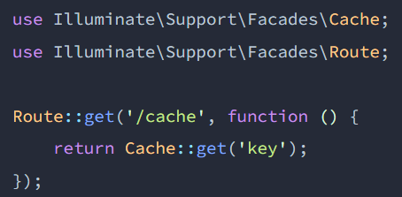
Facades
A lo largo de la documentación de Laravel, veremos ejemplos de código que interactúa con las características de Laravel a través de "fachadas“ (facades). Las fachadas proporcionan una interfaz "estática" para las clases que están disponibles en el contenedor de servicios de la aplicación.
A la hora de usar los componentes del framework llamaremos a estas fachadas en lugar de a las clases originales que tienen el código de los servicios del framework.
Por ejemplo, para usar la funcionalidad de las rutas y sus métodos usaremos la fachada Route.
Algunas de las fachadas llevan métodos auxiliares como view, json, url, config, …
Hay también funciones auxiliares ya de Laravel que hacen los mismo sin tener que llamar a la fachada correspondiente. Por ejemplo, en los controladores podemos cargar una vista con: return view(‘login’);
Realmente al invocar un método estático de una fachada Laravel resuelve el nombre a través del Controlador de Servicios y ejecuta el método solicitado sobre ese objeto.

Slide 8
Facades
Facade Class Service Container Binding
Auth Illuminate\Auth\AuthManager auth
Cache Illuminate\Cache\CacheManager cache
Config Illuminate\Config\Repository config
Cookie Illuminate\Cookie\CookieJar cookie
Crypt Illuminate\Encryption\Encrypter encrypter
Date Illuminate\Support\DateFactory date
DB Illuminate\Database\DatabaseManager db
File Illuminate\Filesystem\Filesystem files
Lang Illuminate\Translation\Translator
Log Illuminate\Log\LogManager log
Facade Class Service Container Binding
Mail Illuminate\Mail\Mailer mailer
Redirect Illuminate\Routing\Redirector redirect
Redis Illuminate\Redis\RedisManager redis
Request Illuminate\Http\Request request
Response Illuminate\Contracts\Routing\ResponseFactory
Route Illuminate\Routing\Router router
Session Illuminate\Session\SessionManager session
Storage Illuminate\Filesystem\FilesystemManager filesystem
URL Illuminate\Routing\UrlGenerator url
Validator Illuminate\Validation\Factory validator
View Illuminate\View\Factory view

Slide 9
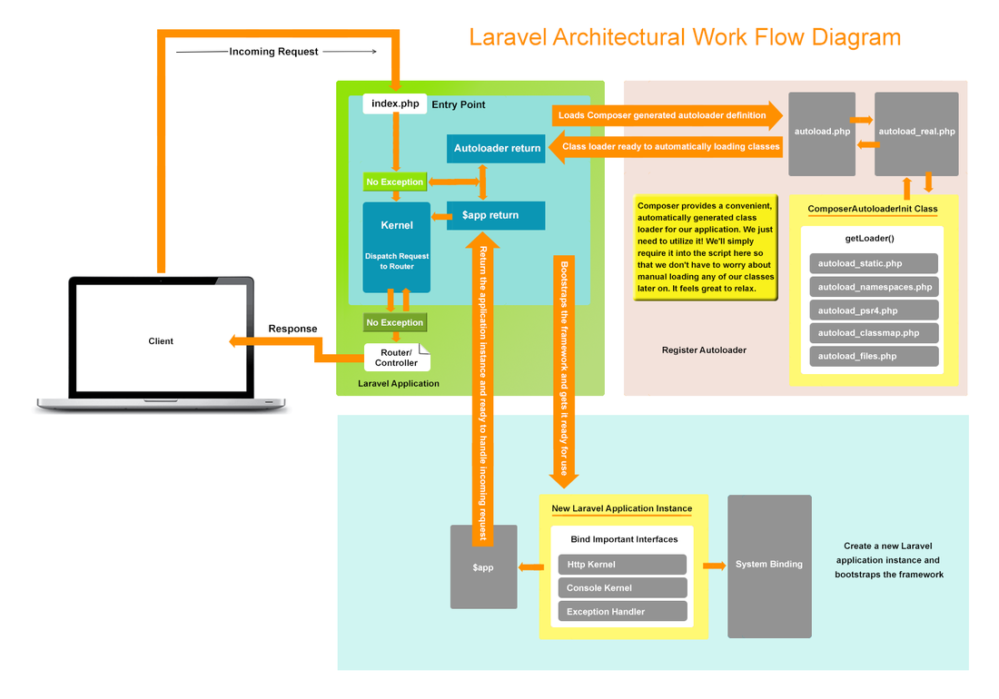
Workflow

